Slide 1

LENFADENOMEGALİ MUAYENESİ
Dr. Hatice Beyazal Polat

Slide 2
Öğrenim Hedefleri
Lenfadenomegali Muayenesinin Temel İlkelerini Öğrenme
Lenf düğümlerinin fizik muayene yöntemlerini (inspeksiyon, palpasyon) açıklayabilir.
Palpasyon sırasında değerlendirilecek kriterleri (boyut, hareketlilik, hassasiyet vb.) tanımlayabilir.
Lenf Nodlarının Klinik Muayenesini Uygulama
Servikal, aksiller, inguinal ve diğer periferik lenf nodlarının muayenesini yapabilir.
Patolojik lenfadenomegali ile benign lenf bezi büyümelerini ayırt edebilir.
Sistemik lenfadenopati ile lokal lenfadenopatiyi karşılaştırabilir.

Slide 3
Lenfadenomegali
Lenf nodlarının her türlü büyümesi
Lokalize tek alanda tutulum
Jeneralize ≥2 farklı alanda tutulum

Slide 4
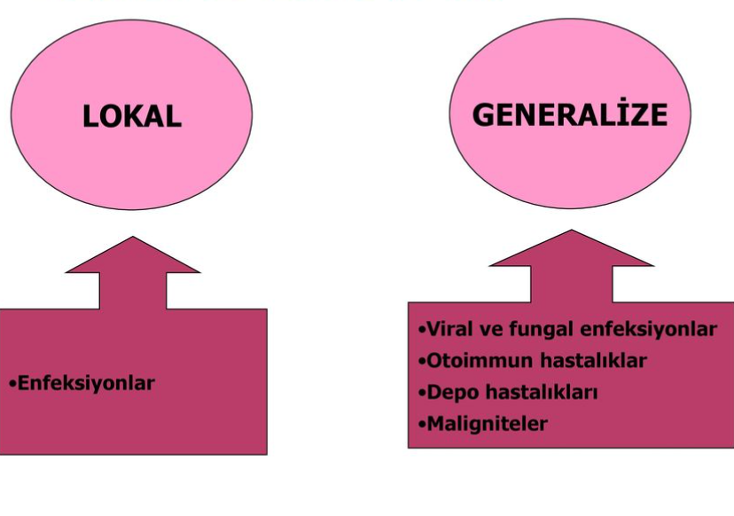
Lenfadenomegali

Slide 5
Etkene Göre LAP Çeşitleri
Bakteriyel Enfeksiyonlarda LAP: Genellikle lokalize, büyük, akut hassasiyet, ağrı, lökositoz (nötrofili) ile beraber olan ve çevre dokuda kızarıklık ısı artışı ve ödem olan, tek taraflı, fluktuasyon, fistülizasyon gösteren lenfadenopatilerdir.
Viral Enfeksiyonlarda LAP: Genelde küçük boyutta, birbirinden ayrı, hareketli, ağrısız, çevre dokuda kızarıklık olmayan, lenfositoz ile beraber olan, genellikle bilateral olan, dokuda ısı artışı olmayan lenf adenopatilerdir.

Slide 6
Etkene Göre LAP Çeşitleri
Neoplastik durumlarda LAP: Genellikle orta-büyükte olan, ağrısız, hareketsiz, fiske olan, hassasiyet olmayan, çevre dokuda kızarıklık, ısı artışı olmayan lenfadenopatilerdir.
Tbc. Servikal Lenfadenopati (Scrofula): Tek taraflı ağrısız lenfadenopati vardır.
Supraklavikuler tutulum da sıktır.
Ciltte fistülizasyon sıktır. % 30-70 vakada akciğer grafisinde pozitif bulgu vardır.
Genelde PPD > 15 mmdir.

Slide 7
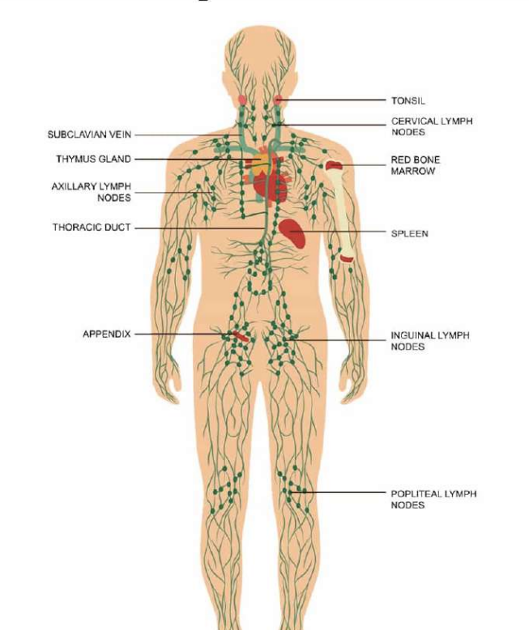

Slide 8
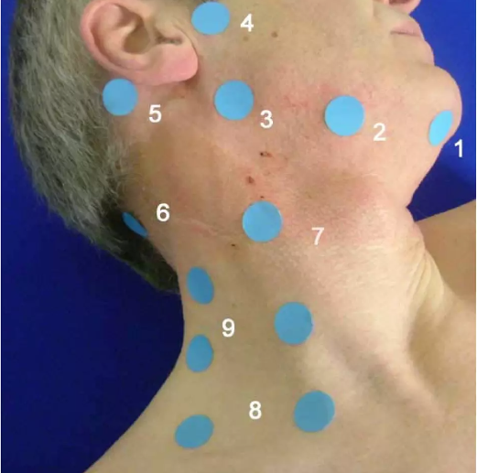
Baş-Boyun

Slide 9
Baş-Boyun
1. Submental
2. Submandibular
3. Parotid
4. Preauriküler
5. Postauriküler
6. Oksipital
7. Anterior servikal
8. Supraklavikülar
9. Posterior servikal

Slide 10
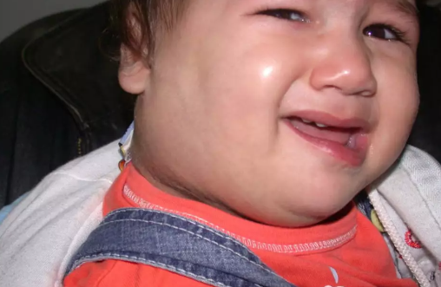

Slide 11
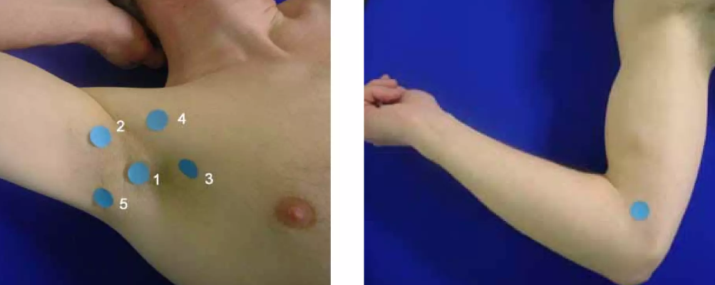
Aksiller-epitroklear LAP

Slide 12
Aksiller-epitroklear LAP
1. Santral
2. Lateral
3. Pektoral
4. İnfrakalvikülar
5. Subskapular

Slide 13


Slide 14
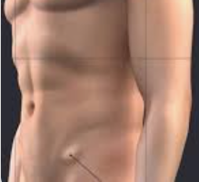
İnguinal LAP

Slide 15
LAP muayenesi
LAP yerleşimi
Çapı
Isı artışı
Duyarlılık
Sertlik
Fluktuasyon
Çevre dokuya yapışıklık

Slide 16
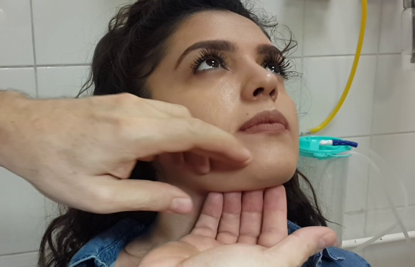

Slide 17
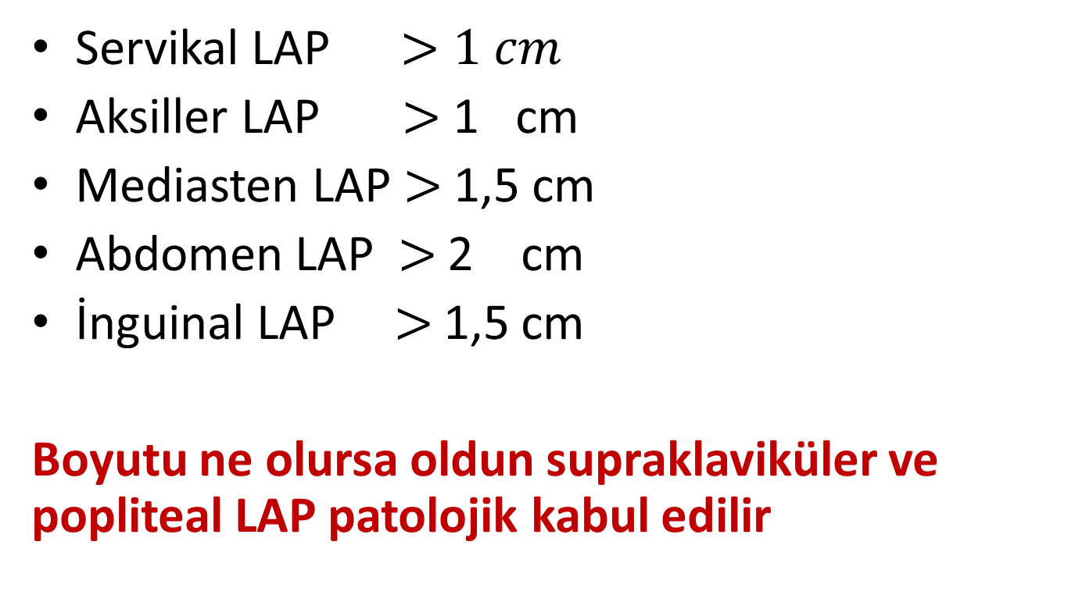
Patolojik LAP
Servikal LAP$>1 cm$
Aksiller LAP $>$ 1 cm
Mediasten LAP$>$ 1,5 cm
Abdomen LAP$>$ 2 cm
İnguinal LAP$>$ 1,5 cm
Boyutu ne olursa oldun supraklaviküler ve popliteal LAP patolojik kabul edilir

Slide 18
Ekstremite Muayenesi
Kollar-eller
Bacaklar- ayaklar

Slide 19
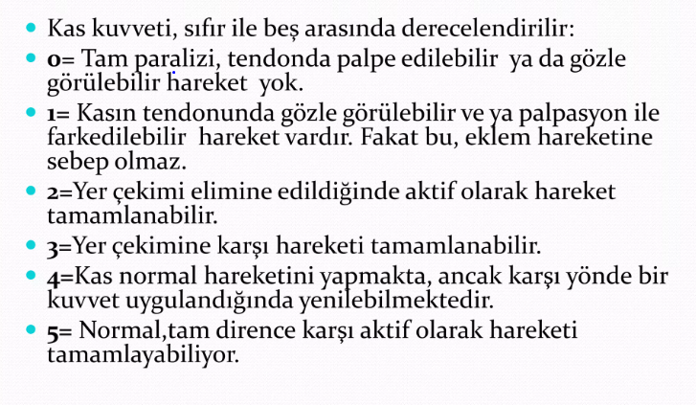
Eksremite Muayenesi-Kas Gücü Muayenesi

Slide 20
Nörolojik muayene
Patolojik reflekser
Babainski
Meningeal irritasyon bulguları
Ense sertliği
Kernig: Kalça fleksiyonda iken dizin ekstansiyona getirilmesine cevap olarak hamstringlerin(uyluk akra kısım kasları) kasılması
Brudzinski: Pasif boyun fleksiyonuna cevap olarak kalça ve dizlerin fleksiyona gelmesi

Slide 21
